Slide 1
Четвёртое заседание клуба «Мы и окружающий мир»

Slide 2
Тема: «Как мы воспринимаем окружающий мир». Спроси у носа, что такое запах.

Slide 3
План заседания:
1. Название органа чувств.
2. Значение этого органа для жизни человека.
3. Строение органа.
4. Предупреждение заболеваний органа.

Slide 4
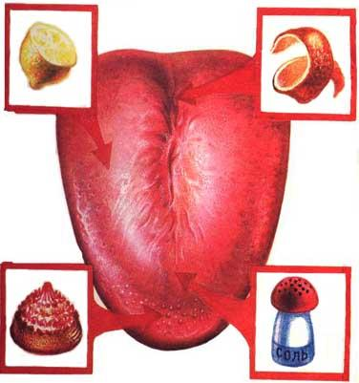
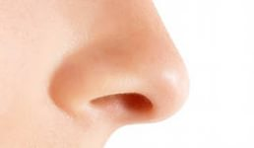
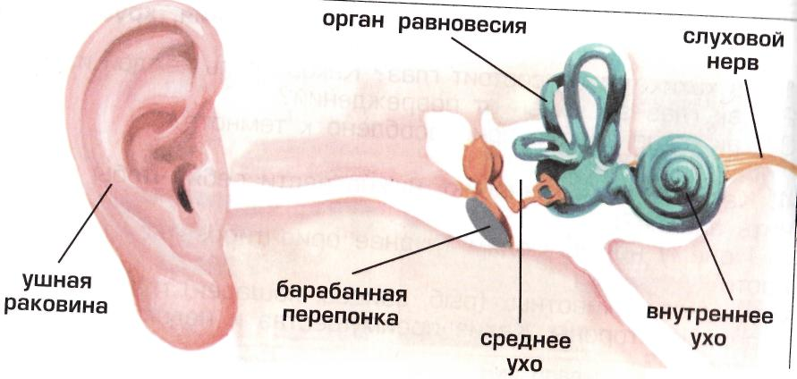
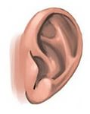
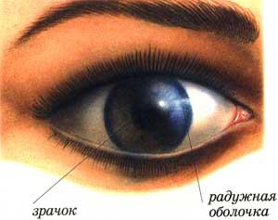

Slide 8
Продолжите фразы:
Сегодня я узнал…
Было интересно…
Было трудно…
Я понял, что…
Меня удивило…
Мне захотелось…
Я приобрёл…
Теперь я могу…

